Slide 1

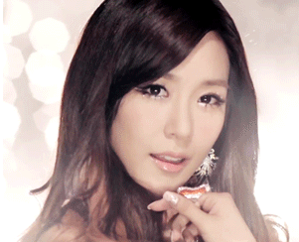
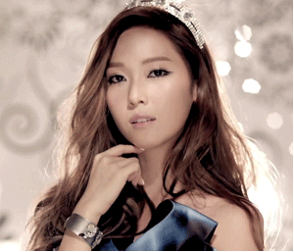
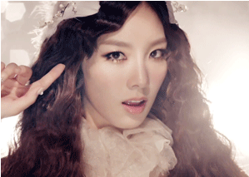
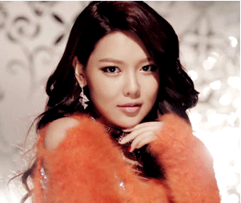
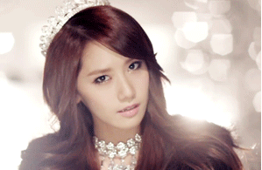
연예인 스타일 따라잡기

Slide 2

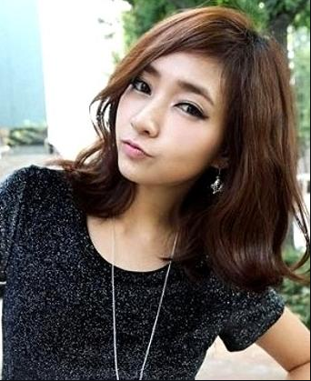
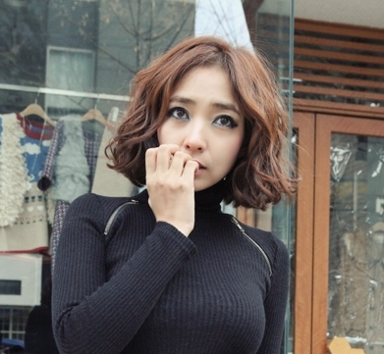
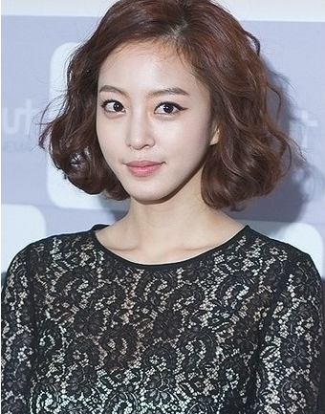
물결과 웨이브가 어우러지는 자연스러운 스타일링 연출법
짧은 기장부터 롱 기장 까지 한번 알아두면
누구에게나 어떤 머리에나 자연스럽게 연출 가능^^

Slide 3
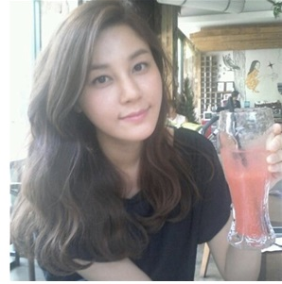
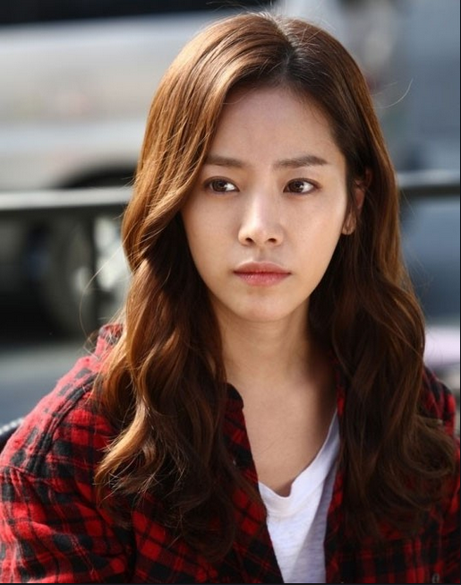
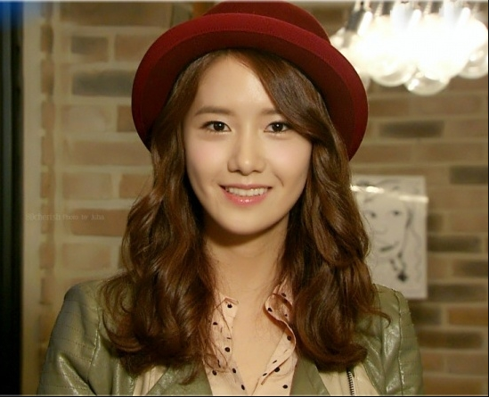
미디움 기장에서의 연출법

Slide 4
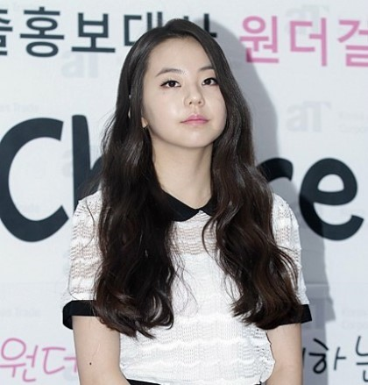
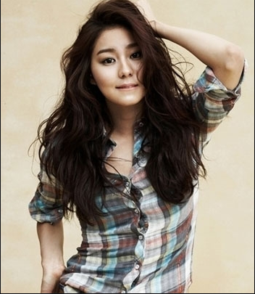
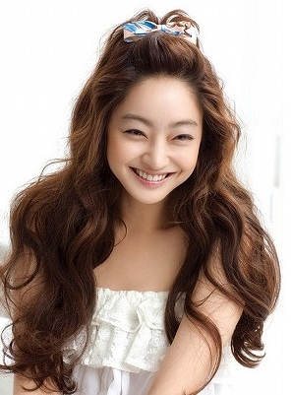
롱 기장에서의 연출법

Slide 5
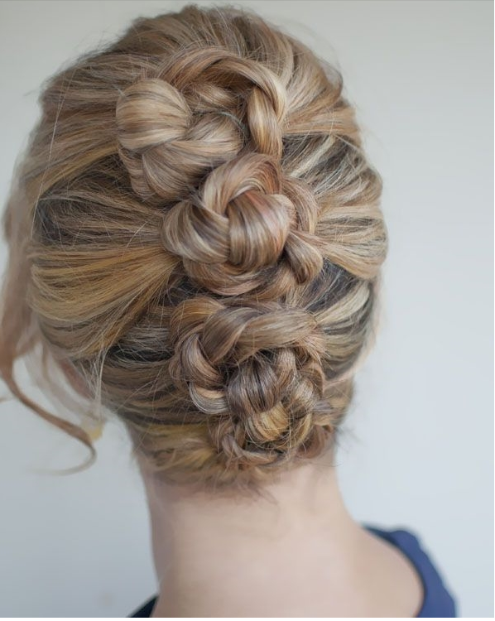
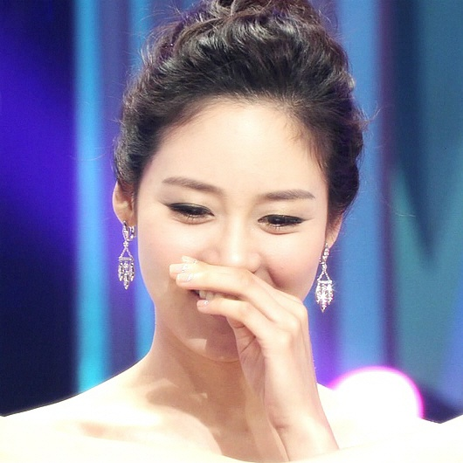
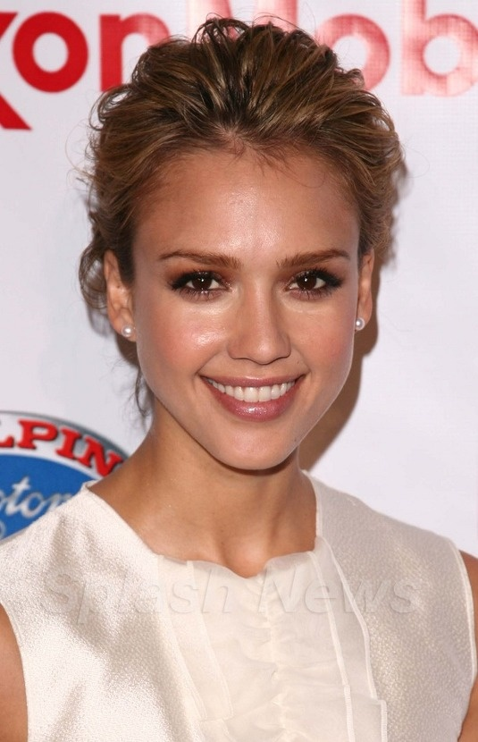
업스타일 연출

Slide 6
업스타일 연출
드라이 연출을 베이스로 하여 간단하게 할 수 있는
업스타일 연출진행 땋기로 쉽고 빠르게 진행할 수 있는
쉬운 세미업스타일 연출법등을 설명

Slide 7
Thank u :)

